Slide 1


PROGRAMOVÁNÍ
První program
První seznámení se sestavováním elektronických obvodů a programováním desky Arduino. V této části vytvoříte jednoduchý elektronický obvod s LED diodou.

Slide 2
Otázky pro vás
Víte, co to jsou embedded systémy?
Embedded systémy (ES) – někdy se uvádí vestavěné systém, jsou kombinací hardwarového a softwarového vybavení. Jsou to systémy jednoúčelové, určené pro definované činnosti. ES bývají součástí nějakého systému většího. Obsahují řídící počítač, který je zcela zabudován do zařízen, které ovládá a plní konkrétní účel.
Kde všude se s embedded systémy
můžete potkat?
Dnes již prakticky všude: televize, mobilní telefony, automobily atd.
PROGRAMOVÁNÍ

Slide 3
Sestavení obvodu
Co budeme potřebovat?
PROGRAMOVÁNÍ

Slide 4
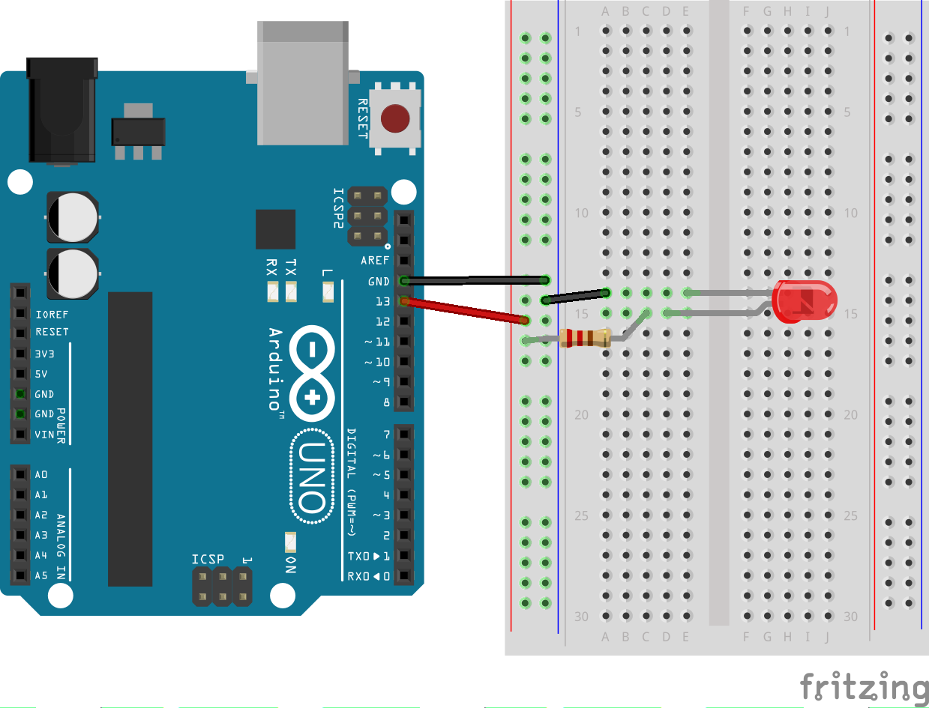
Elektronický obvod
Schéma zapojení
PROGRAMOVÁNÍ

Slide 5
Programový kód
// nastavení pinu 13 jako výstup
// nastavení hodnoty HIGH
// pro rozsvícení diody
// Přerušení programu na 1 sekundu
// nastavení hodnoty LOW
// pro zhasnutí diody
PROGRAMOVÁNÍ

Slide 6
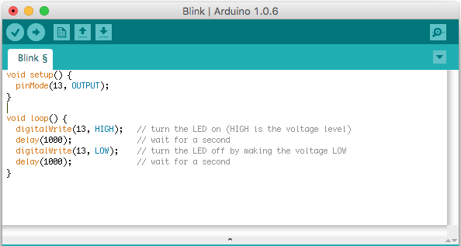
Spuštění programu
Nahrajte program do desky Arduino
Klikněte na symbol pro nahrání
PROGRAMOVÁNÍ

Slide 7
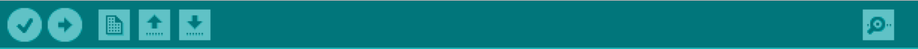
Arduino IDE
Funkcionalita ikon
PROGRAMOVÁNÍ

Slide 8
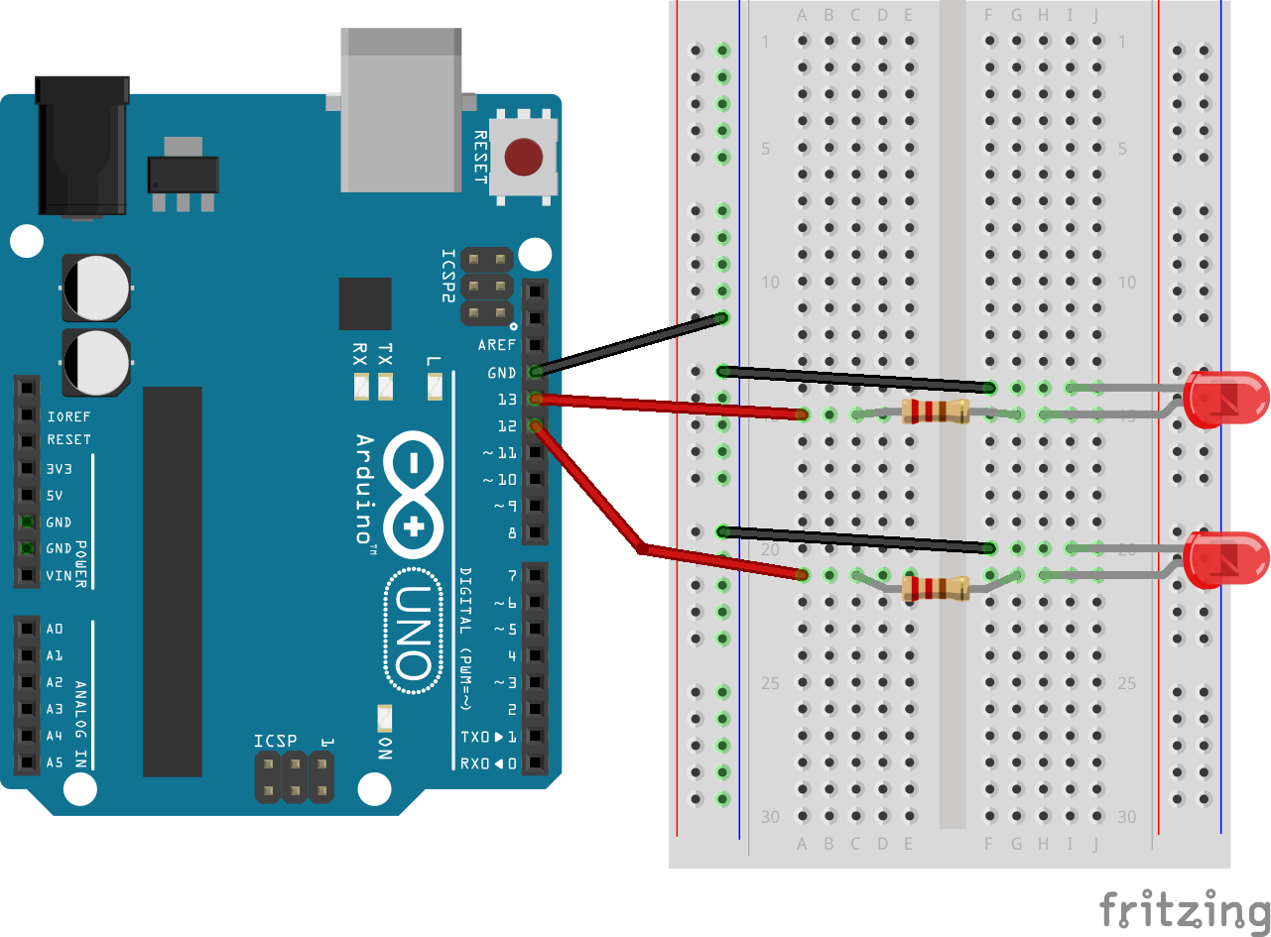
Úkoly pro vás
Připojte druhou LED diodu, třeba na pin 12.
PROGRAMOVÁNÍ

Slide 9
Úkol pro vás
Sestavte program pro střídavé blikání obou LED diod, vždy po 1 sekundě.
PROGRAMOVÁNÍ

Slide 10
Sestavte program pro střídavé blikání LED, ale tentokrát každá blikne dvakrát, vždy po 1 sekundě. Mezi oběma diodami bude pauza dvě sekundy.
Úkol pro vás
PROGRAMOVÁNÍ

Slide 11
Úkol pro vás
Upravte program tak, aby diody blikaly postupně tj. rozsvítí se první, po 0,25 s se rozsvítí druhá, v čase 0,5 s zhasne první a v čase 0,75 s zhasne druhá. V čase 1 s rozsvítí první a pořád dokola.
PROGRAMOVÁNÍ

